Slide 1
Data Analysis: Titanic Dataset
Индивидуальный проект | Data Analysis | 2026

Slide 2
Объект исследования
Датасет: Titanic (пассажиры Титаника, 1912)
Источник: Seaborn / Kaggle
Строк: 891, Столбцов: 15
Целевая переменная: Survived (выжил/погиб)
Признаки: класс, пол, возраст, стоимость билета, порт посадки

Slide 3
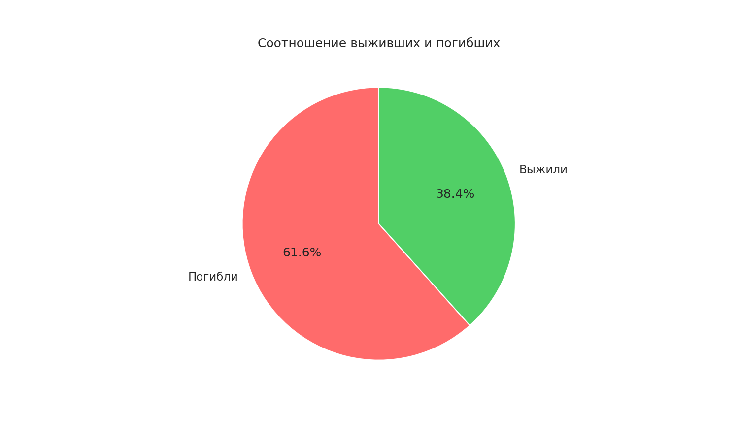
Описательная статистика
Средний возраст: 29.7 лет
Средняя стоимость билета: $32.20
Мужчин: 577 (64.8%), Женщин: 314 (35.2%)
3 класс: 491 пассажир (55.1%)
Пропуски: age (177), deck (688), embarked (2)
Выжило: 342 (38.4%), Погибло: 549 (61.6%)

Slide 4
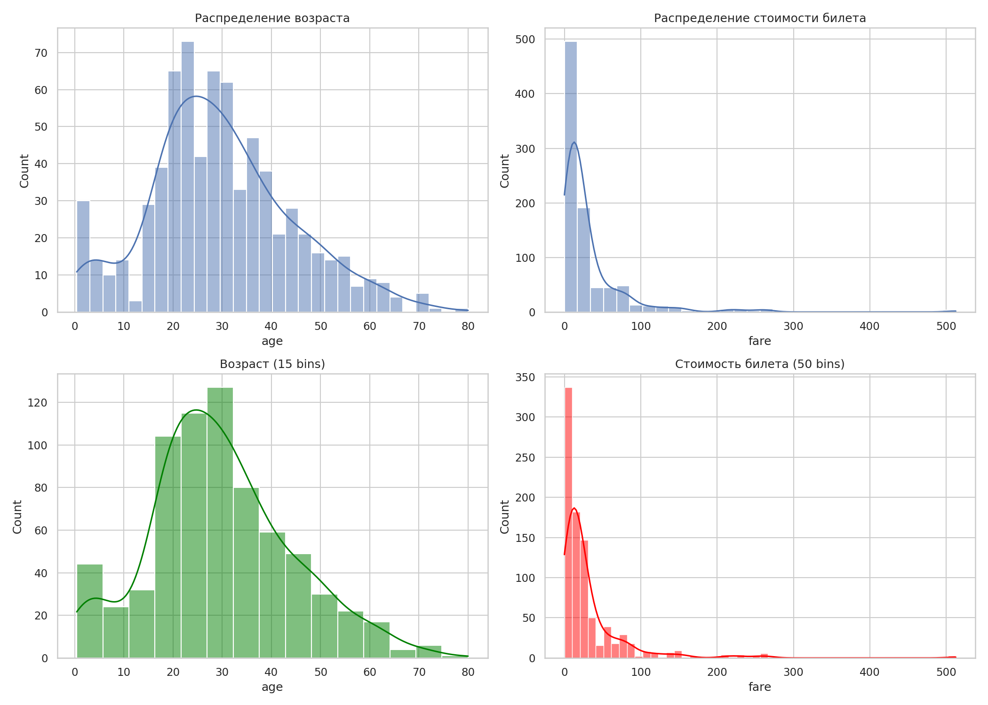
Визуализация данных
Гистограммы возраста и стоимости билета
Box Plot: выбросы по стоимости билета (13%)
Scatter: выжившие платили больше
Violin Plot: распределение по классам и полу
CatPlot: выживаемость зависит от класса и пола
Heatmap корреляций

Slide 5
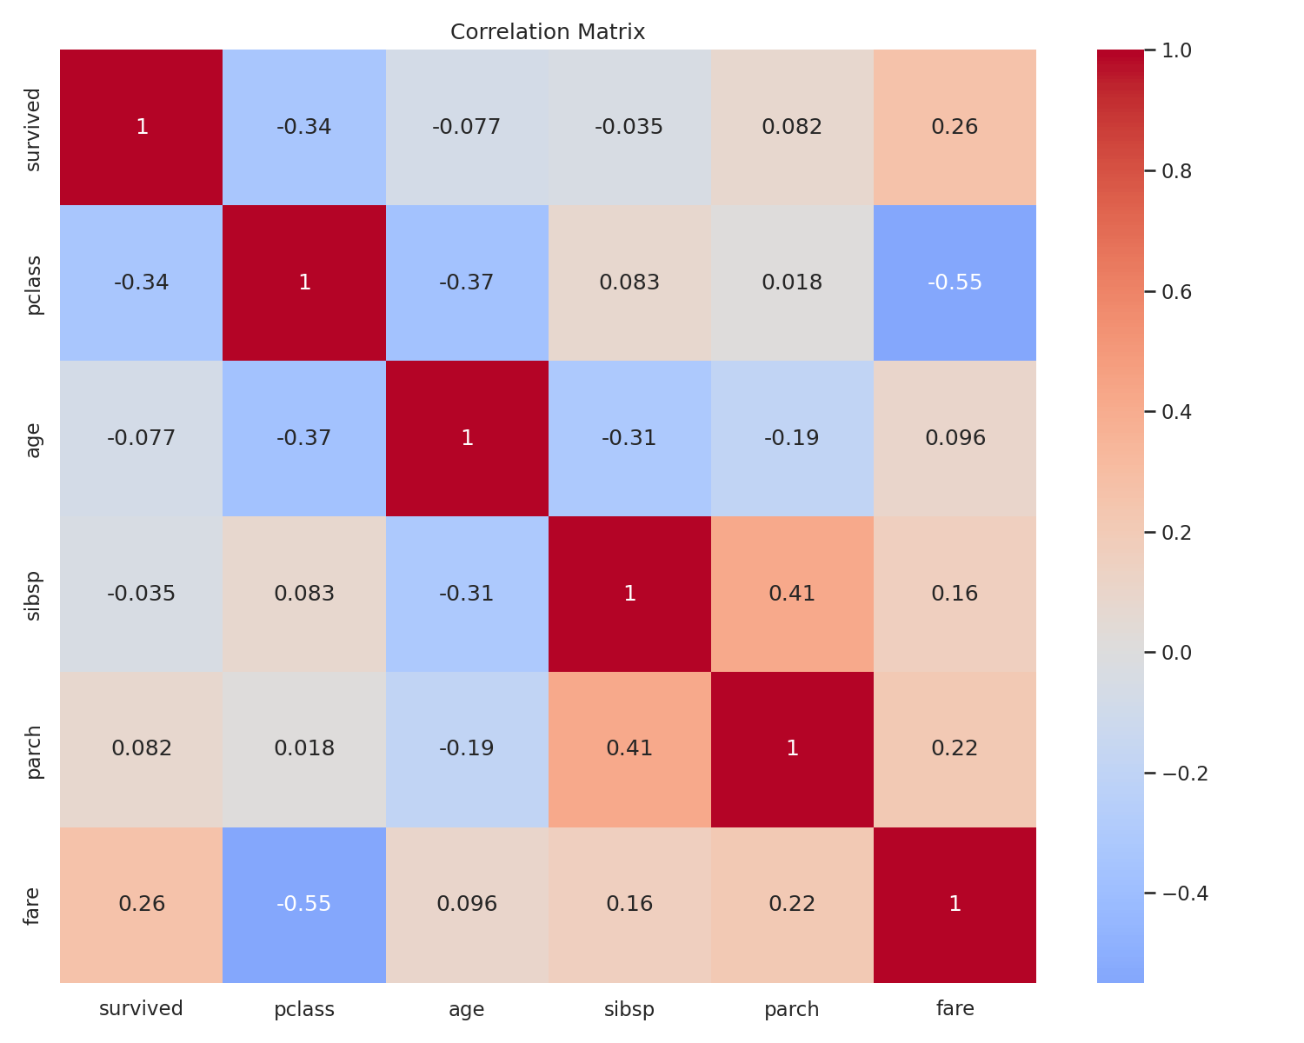
Корреляционный анализ
Наибольшая корреляция с выживанием:
• Fare (+0.26) — дорогие билеты = выше шанс
• Pclass (-0.34) — 1 класс = выше шанс
• Age (-0.08) — возраст почти не влияет
• Sex — сильная категориальная зависимость
Вывод: социальный статус > возраст

Slide 6
Проверка статистических гипотез
1. One-Sample t-test: возраст = 30? → p=0.58 (H₀ принята)
2. Two-Sample t-test: возраст мужчин ≠ женщин → p=0.013 (H₀ откл.)
3. Paired t-test: sibsp vs parch → p=0.0001
4. One-Sample z-test: fare = $32? → p=0.90 (H₀ принята)
5. ANOVA: возраст по классам → p=0.000 (H₀ откл.)
6. Chi²: пол и выживание → p=0.000 (зависимы)
7. Chi²: класс и выживание → p=0.000 (зависимы)
8. T-test: fare выживших > погибших → p=0.000
Вывод: пол, класс и стоимость билета — значимые факторы

Slide 7
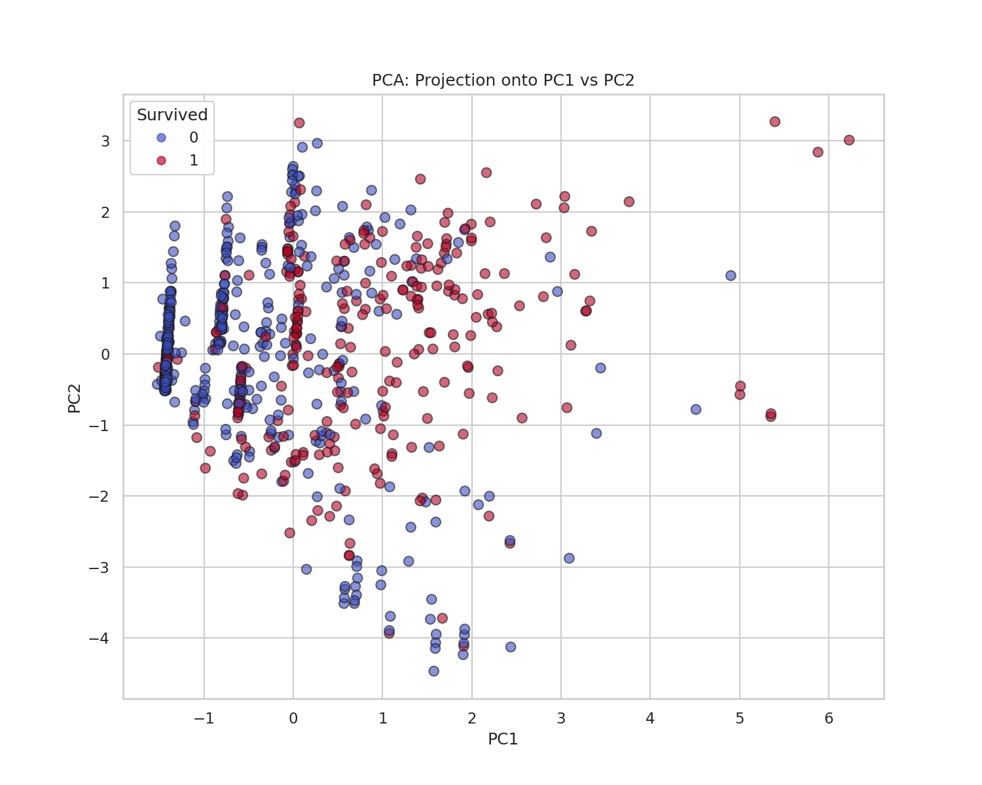
PCA (Метод главных компонент)
6 признаков → 5 компонент для 90% дисперсии
PC1+PС2 объясняют 58.7% дисперсии
Проекция: разделение по выживаемости
Снижение размерности без потери информации
PCA подтверждает структуру данных

Slide 8
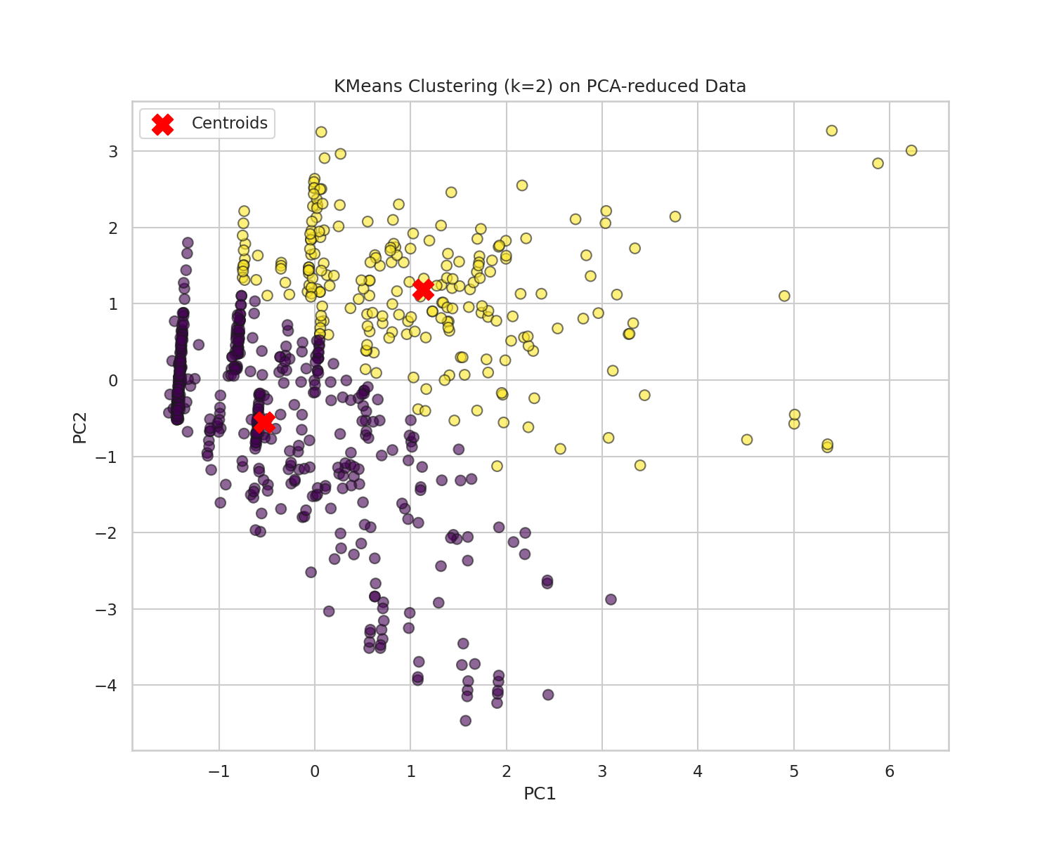
KMeans кластеризация
Метод: KMeans с k=2 на PCA-сжатых данных
Кластер 0: 342 погибших + 144 выживших
Кластер 1: 82 погибших + 146 выживших
Кластеры коррелируют с выживаемостью
Модель выделяет 2 группы пассажиров
Результат: кластеризация подтверждает социальное расслоение

Slide 9
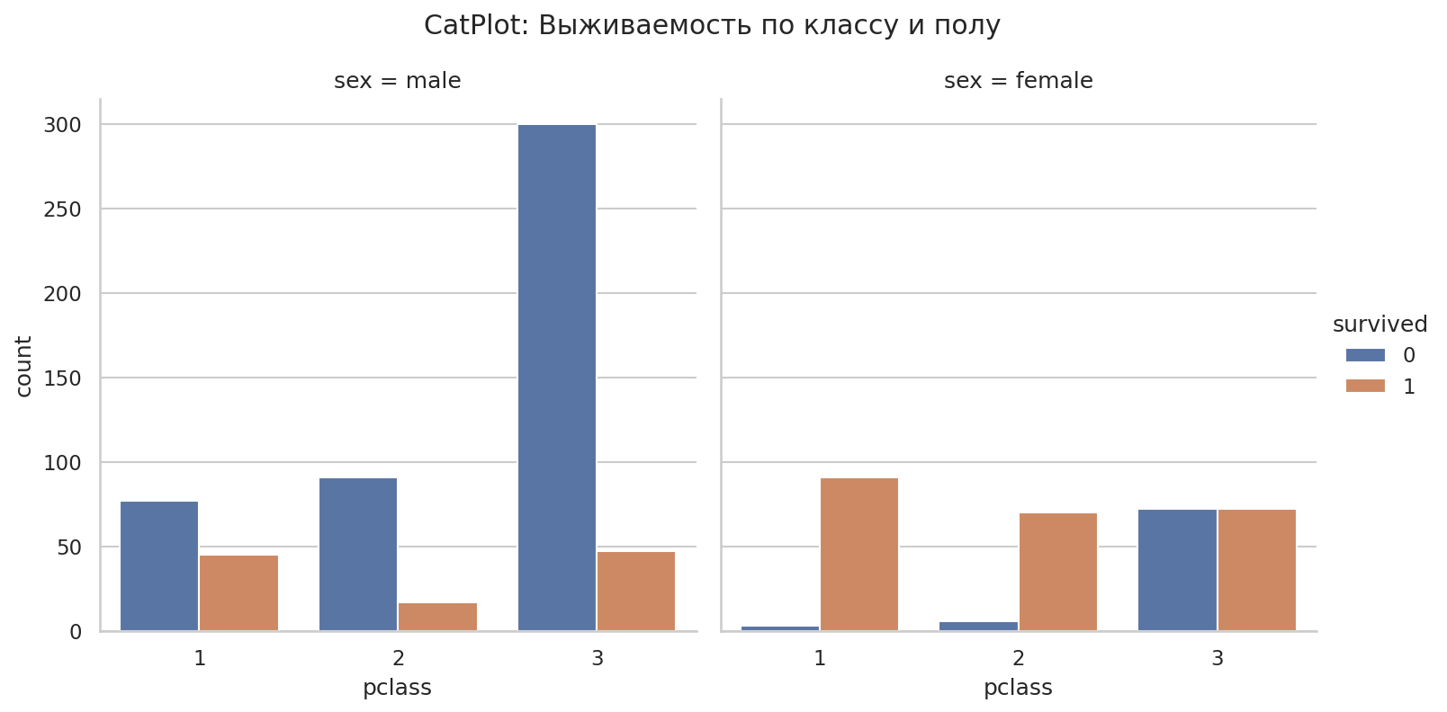
Выживаемость по классу и полу
Женщины выживали чаще мужчин во всех классах
1 класс: ~95% женщин выжили
3 класс: ~50% женщин выжили
Мужчины 3 класса: <15% выжили
Класс и пол — главные факторы выживания

Slide 10
Выводы
Выполнен полный анализ датасета Titanic:
✓ Дескриптивная статистика и визуализация
✓ 10 статистических тестов (t-test, ANOVA, χ²)
✓ PCA (снижение размерности до 5 компонент)
✓ KMeans кластеризация (2 кластера)
Ключевое открытие:
Выживание на Титанике определялось ПОЛОМ и СОЦИАЛЬНЫМ СТАТУСОМ,
а не возрастом или физическими данными.

Slide 11
Спасибо за внимание!
Автор: [Твоё Имя] | Группа: [Твоя Группа]

